Slide 1
Proses Seleksi

Slide 2
Table of Contents
01
04
02
05
03
06
Pengertian
Peralatan Test
Tantangan Proses Seleksi
Kesalahan Wawancara
Langkah-langkah Proses Seleksi
Hasil Seleksi dan Umpan Balik

Slide 3
1
Pengertian Proses Seleksi
Melangkah sejauh mungkin ke tempat yang dapat kamu lihat, ketika kamu tiba di sana kamu akan dapat melihat lebih jauh lagi –Thomas Carlyle

Slide 4
Proses Seleksi
Serangkaian langkah kegiatan yang digunakan untuk memutuskan apakah pelamar diterima atau tidak.
Proses identifikasi dan pemilihan orang-orang dari sekelompok pelamar yang paling cocok atau yang paling memenuhi syarat untuk jabatan atau posisi tertentu.

Slide 5
Orientasi
1
ANALISIS JABATAN
2
Pengembangan
3
Latihan
4
Perencanaan Karier
RENCANA SDM
PROSES SELEKSI
Evaluasi Prestasi
5
Kompensasi
6
PENARIKAN
Perjanjian Kolektif
7
Pengawasan Personalia
8

Slide 6
Tantangan dalam Proses Seleksi “Daripada mengkhawatirkan apa yang orang katakana tentang anda, mengapa tidak menggunakan waktu anda untuk mencoba melakukan sesuatu yang akan mereka kagumi”
2
-Dale Carnegie

Slide 7
Tantangan Proses Seleksi
1
2
3
Tantangan Suplai
Tantangan Ethis
Tantangan Organisasi

Slide 8
-Robert Kiyosaki
Jangan suka menunda sebuah kata yang paling menghancurkan hidup kita adalah kata “BESOK”
3
Langkah-langkah dalam
Proses Seleksi

Slide 9
Langkah-langkah Proses Seleksi
Penerimaan Pendahuluan Pelamar
Pemeriksaan Referensi
Tes-tes Penerimaan
Evaluasi Medis (Tes Kesehatan)
KEPUTUSAN PENERIMAAN
Wawancara Seleksi
Wawancara oleh Penyelia

Slide 10
Peralatan TEST
4
Jangan berharap segalanya akan lebih mudah. Berharaplah segalanya akan lebih baik –Jim Rohn

Slide 11
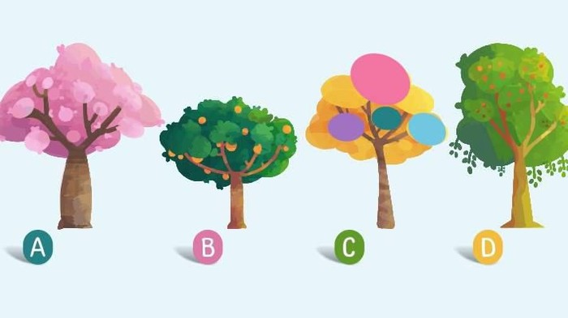
Peralatan Test
Psychological Test
Knowledge Test
Performance Test

Slide 12
Kesalahan Wawancara
Gender
Interests
5
Female
65%
Jikai kamu memperlakukan orang dengan benar, maka mereka akan memperlakukanmu dengan benar –Franklin D. Roosevelt
Male
80%

Slide 13
Kesalahan dalam Wawancara
Hallo Effect
Dominasi Pewawancara
Leading Questions
Personal Biased

Slide 14
Setiap orang itu cerdas. Namun, jika kita menilai seekor ikan dari kemampuannya memanjat pohon, maka ia akan selamanya menganggap dirinya boodoh –Albert Einstein
Hasil Seleksi dan Umpan Balik
6
A Picture is Worth a Thousand Words

Slide 15
Hasil Seleksi & Umpan Balik
Hasil akhir proses seleksi: diterimanya pelamar sebagai karyawan
Untuk evaluasi karyawan dan proses seleksi diperlukan umpan balik yg menyangkut: informasi kepuasan karyawan, perputaran dan absensi, prestasi kerja, keg serikat pekerja, dan sikap penyelia
Jika masukan-masukan seleksi diperhatikan dan proses seleksi diikuti langkah-langkah dg baik, maka karyawan merupakan SDM produktif

Slide 16
Thanks!
Do you have any questions?
istikhomah_fp@yahoo.com
+62 813 913 234 17
Please keep this slide for attribution

Slide 17
Contents of This Template
Here’s what you’ll find in this Slidesgo template:
A slide structure based on a marketing plan, which you can easily adapt to your needs. For more info on how to edit the template, please visit Slidesgo School or read our FAQs.
An assortment of illustrations that are suitable for use in the presentation can be found in the alternative resources slide.
A thanks slide, which you must keep so that proper credits for our design are given.
A resources slide, where you’ll find links to all the elements used in the template.
Instructions for use.
Final slides with:
The fonts and colors used in the template.
A selection of illustrations. You can also customize and animate them as you wish with the online editor. Visit Stories by Freepik to find more.
More infographic resources, whose size and color can be edited.
Sets of customizable icons of the following themes: general, business, avatar, creative process, education, help & support, medical, nature, performing arts, SEO & marketing, and teamwork.
You can delete this slide when you’re done editing the presentation.

Slide 18
Instructions for use
In order to use this template, you must credit Slidesgo by keeping the Thanks slide.
You are allowed to:
- Modify this template.
- Use it for both personal and commercial projects.
You are not allowed to:
- Sublicense, sell or rent any of Slidesgo Content (or a modified version of Slidesgo Content).
- Distribute Slidesgo Content unless it has been expressly authorized by Slidesgo.
- Include Slidesgo Content in an online or offline database or file.
- Offer Slidesgo templates (or modified versions of Slidesgo templates) for download.
- Acquire the copyright of Slidesgo Content.
For more information about editing slides, please read our FAQs or visit Slidesgo School:
https://slidesgo.com/faqs and https://slidesgo.com/slidesgo-school

Slide 19
Fonts & colors used
This presentation has been made using the following fonts:
Red Hat Text
(https://fonts.google.com/specimen/Red+Hat+Text)
#FFD119
#9312A6
#5C0B68

